Slide 1
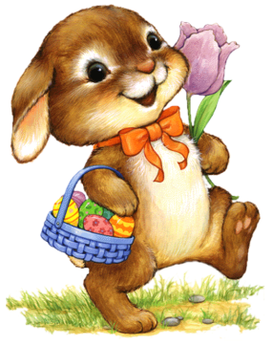
Увеличиваем,
уменьшаем число на 1.

Slide 2
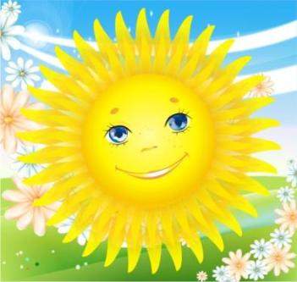

Солнце на небе проснулось,
Нам, ребята, улыбнулось.
Глазки тихо закрываем,
Руки к небу поднимаем.
Лучи солнышка возьмём
И к сердечку поднесём.

Slide 3
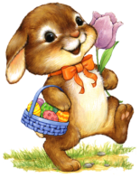
1 2 3 4 5 6 7 8 9 10

Slide 4
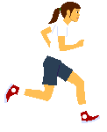
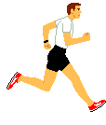
Физкультминутка.

Slide 5
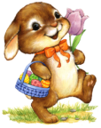

Slide 6
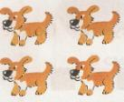


 | Столько же | Больше на 1 | Меньше на 1
 |  | Столько же и ещё 1 | Столько же , но без 1

Slide 7
4 + 1 = и 4 – 1 =
4 и 1 - это 5
4 без 1 - это 3

Slide 8



4 + 1 = и 4 – 1 =

Slide 9

Больше на 1
Меньше на 1

Slide 10

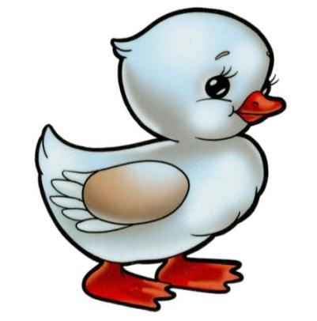


Slide 11
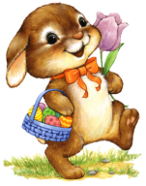
Работа в тетради.
Выберите одно из предложенных заданий.
Задание №2, стр. 3.
Задание №4, стр. 4.

Slide 13
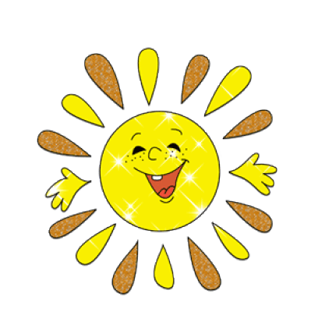
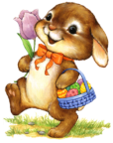
Спасибо за работу!

